Slide 1
KI-Anwendungen im Bereich Kunden- und Self-Service. Aktueller Stand und Ausblick
Lisa Obermaier, Sissy Friedrich, Maximilian Sachmann, Simon Thum
09.04.2019

Slide 2
Gliederung
Über „Media Solutions“
Aufgaben im Kundenservice und darüber hinaus
Software – Chatbots (Projektbeispiele)
Plattformen und Frameworks
Ausblick und Zukunftsszenarien
Resümee

Slide 3

Media Solutions GmbH
Gründung 1996
Firmensitz: München, Ingolstadt
Team: 40 Mitarbeitende, Freelancerpool, Partnernetzwerk
Geschäftsführung: Michael Staar, Lukas Fof
Kunden:
Autoindustrie
Zulieferer
Flughafen
Bank und Börse

Slide 4
Aufgaben im Kundenservice
Beratungsfunktion der Prozessoptimierung
Anwendungsentwicklung für externe und interne Kommunikation
„Employee Experience“ optimieren

Slide 5
Besondere Challenges und Lösungsansätze im Kundenservice
Anforderungen des Kunden
Viele verschiedene Kommunikationskanäle
24/7 Service
Reaktionsgeschwindigkeit
Servicequalität vs. Servicekosten
Herausforderungen des Dienstleisters
Inter-Abteilungs-Kommunikationsdefizite
Automatisierung
Verfügbarkeit der Daten, Informationen, Funktionalität für Self-Service
Bedienung verschiedener Kommunikationskanäle

Slide 6
Softwarelösungen im Kundenservice
Tickets anlegen
Ticketstatus abfragen
Verweise auf Knowledgebase Artikel
Self Help Anleitungen
Weiterleitung an Service-Mitarbeiter
Bestellungen (HW, SW)

Slide 7
Softwarelösungen – weitere Einsatzszenarien
Service Desktop
Zusammenführung der Kommunikationskanäle
Routing von Anfragen / Tickets
Lösungsvorschläge
Relevante Inhalte und Beiträge
Predictive Maintenance
Wartungsintervallberechnung auf Basis des Verschleißes
Analyse auf Basis von Erfahrungswerten
Ziel: Kosten und Verzögerungen vermindern

Slide 8
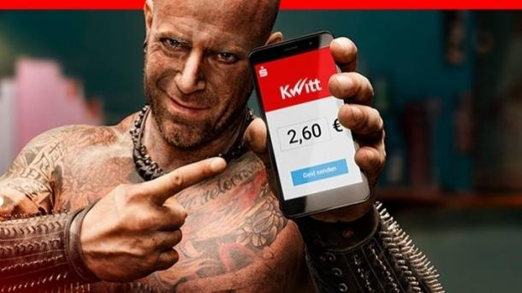
Projektbeispiel – Kwitt
Chatbot der Sparkasse
Parameterabfrage zu Name, Betrag
Generiert personalisierte Videos
Versand per Mail an „Schuldner“
Bild: Sparkasse

Slide 9
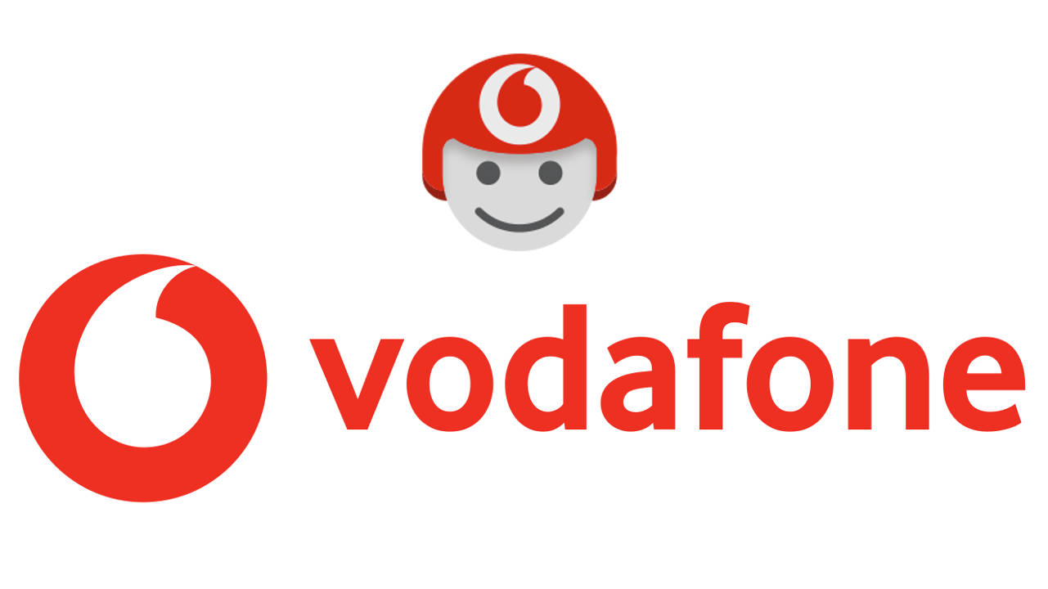
Projektbeispiel – TOBi
Chatbot von Vodafone
Support zu
Rechnungen
Mobilfunkvertrag
DSL
Installation
Automatische Kategorisierung von Anliegen und selbstständige Lösung oder Weiterleitung
Asynchrone Kommunikation über SMS oder Facebook
Bild: Vodafone

Slide 10
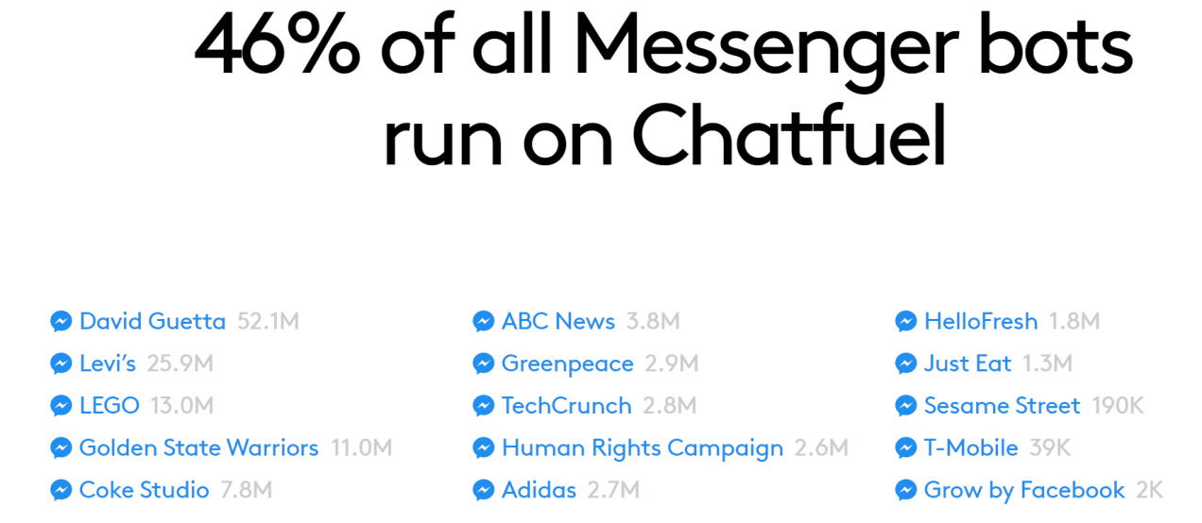
Plattformen und Frameworks
Chatbot Development Frameworks
Botpress (Microsoft)
Wit.ai (Facebook)
API.ai (Google)
Plattformen: Chatfuel
Zur Entwicklung von Chatbots
Abläufe, Logik, Funktionalität
KI- / regel-basiert
Bild: Chatfuel

Slide 11
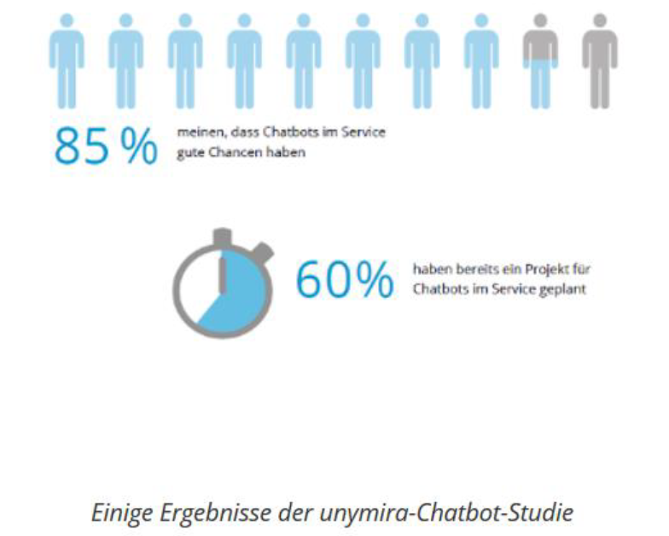
Ausblick
2022 (Gartner-Institut):
70% aller Kundeninteraktionen mit Chatbots und Machine Learning (derzeit: 15%)
Traditionelle Ansätze (Callcenter) werden zurückgehen
Technologischer Fortschritt erhöht die Obsoleszenzrate von Assistenz-Software (bis 2020: 40% aller der aktuell entwickelten Bots)

Slide 12
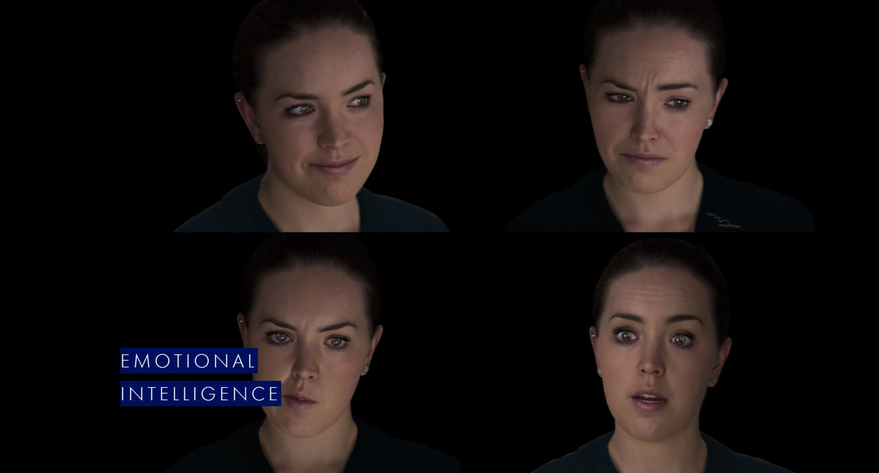
Zukunftsszenarien
Komplett animierte „Persönlichkeiten“ mit entsprechender Funktionalität
Kommunikation in natürlicher Sprache
Analyse der Mimik des Kunden beim Gespräch
„Soul Machines“ basierend auf IBM Watson
Bild: Soul Machines

Slide 13
Resümee
Sinnvoll im Bereich Kundenservice
Kein vollständiger Ersatz von persönlichem Service
Verbesserung für Kunden weil
Schneller
Sofort richtige Unterstützung
Mehr Zeit für Service Mitarbeiter zur Konzentration auf Bereich, in dem Beratung wirklich wichtig ist
Spannendes Thema, große Rolle, wird noch viel verändern

